Slide 1
Анализ использования педагогических технологий в учебном процессе на кафедрах Института стоматология
Красноярский государственный медицинский университет
им. проф. В.Ф. Войно- Ясенецкого
Председатель методической комиссии Института стоматологии –
НОЦ Инновационной стоматологии, доцент Орешкин И.В.
ЦКМС, 31 мая 2017 г.

Slide 2
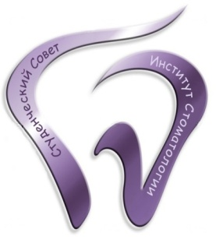
ИНСТИТУТ СТОМАТОЛОГИИ – НОЦ ИННОВАЦИОННОЙ СТОМАТОЛОГИИ
КАФЕДРЫ-КЛИНИКИ: 59 человек
1.Терапевтической стоматологии – 13
2.Ортопедической стоматологии- 12
3.Хирургической стоматологии и ЧЛХ- 12
4.Стоматологии детского возраста и ортодонтии - 7
5.Стоматологии ИПО -15

Slide 3
Повышение квалификации по педагогике/ педагогическим технологиям в 2016-2017 уч. году
«Программа для профессоров и заведующих кафедрами терапевтической стоматологии вузов России»
(МГМСУ им. проф. А.И.Евдокимова г. Москва) – 1

Slide 4
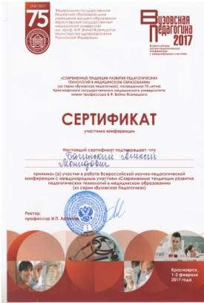
Мероприятия по педагогике, посещенные сотрудниками 2016-2017 уч. году
Всероссийская научно-педагогическая конференция с международным участием «Современные тенденции развития педагогических технологий в медицинском образовании» - 48 (81%), в т.ч. с докладом -2
Мастер-класс по симуляционным технологиям – 4
Сибирский стоматологический форум. «Инновационные подходы к образованию, науке и практике в стоматологии» - 54 (91%)

Slide 5
Мероприятия по педагогике, посещенные сотрудниками 2016-2017 уч. году
Выступление с докладом на Всероссийском стоматологическом форуме «Дентал-Ревю» «Стоматологическое образование. Наука. Практика» (г. Москва) -1
Выступление с докладом на VIII Общероссийской конференции с международным участием «Неделя медицинского образования – 2017»
(г. Москва) - 1

Slide 6
Подготовленные в 2016-2017 учебном году видеолекции
Алямовский В.В.
«Актуальные вопросы организации стоматологической помощи и непрерывного медицинского образования» - 5 лекций

Slide 7
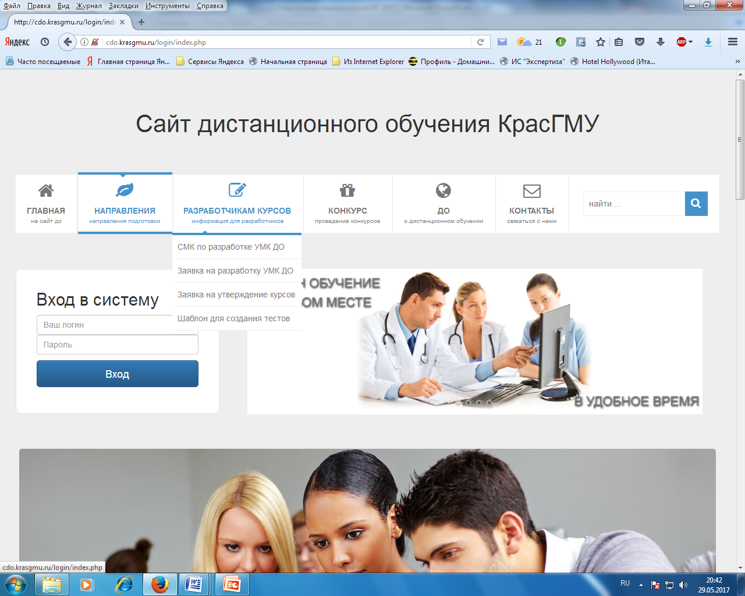
Подготовленные УМК для дистанционного обучения в 2016-2017 учебном году
1.«Специальные методы исследования в стоматологии» (36 часов) - Алямовский В.В., Овчинникова С.А., Курочкин В.Н.
2. Тестовые задания для ГИА по специальности «Стоматология»
3. Тестовые задания по модулю «Клиническая стоматология»

Slide 8
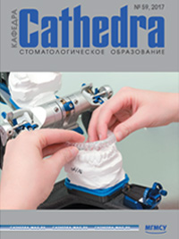
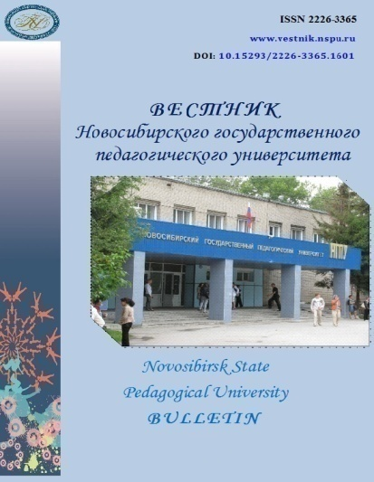
Публикации на педагогическую тематику в 2016-2017 учебном году
«Современные тенденции развития педагогических технологий в медицинском образовании. Вузовская педагогика : материалы конференции» - 3 статьи
«Cathedra-кафедра. Стоматологическое образование» – 3
«Сибирское медицинское обозрение» – 1
«Вестник Новосибирского государственного педагогического университета» – 1

Slide 9
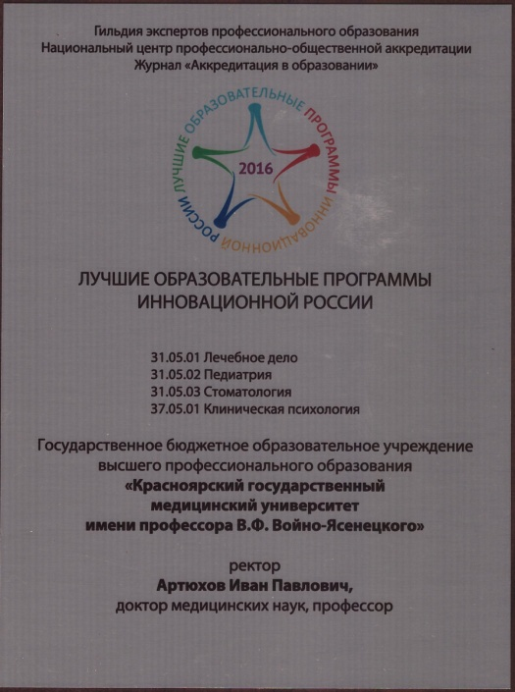
Участие в выставках, конкурсах на педагогическую тематику и полученные награды в 2016-2017 уч. году
«Лучшие образовательные программы
инновационной России 2016»
31.05.03 Стоматология

Slide 10
Мероприятия по обмену опытом использования педагогических технологий в 2016-2017 уч.году
Прочитано 6 открытых лекций
кафедра-клиника ортопедической стоматологии
кафедра-клиника терапевтической стоматологии
кафедра-клиника стоматологии
детского возраста и ортодонтии

Slide 11
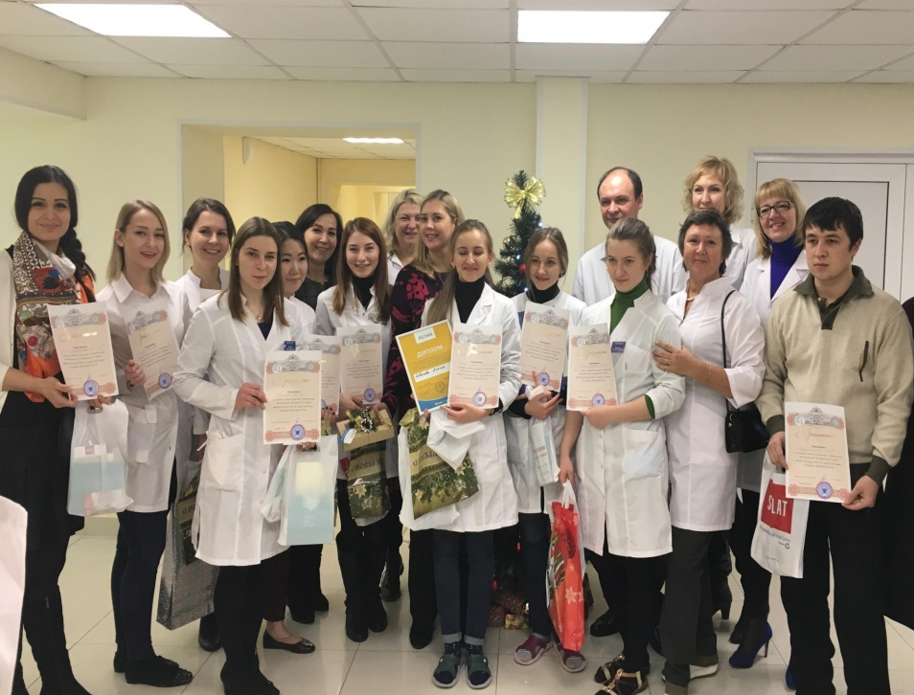
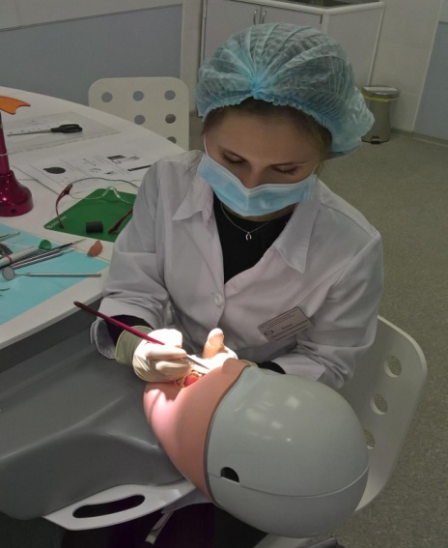
Мероприятия по обмену опытом использования педагогических технологий в 2016-2017 уч.году
Проведены студенческие конкурсы и олимпиады - 4
Олимпиада «Эстетическая реставрация зубов»
Олимпиада по профилактики стоматологических заболеваний
Олимпиада по эндодонтии
Конкурс ортопедических работ

Slide 12
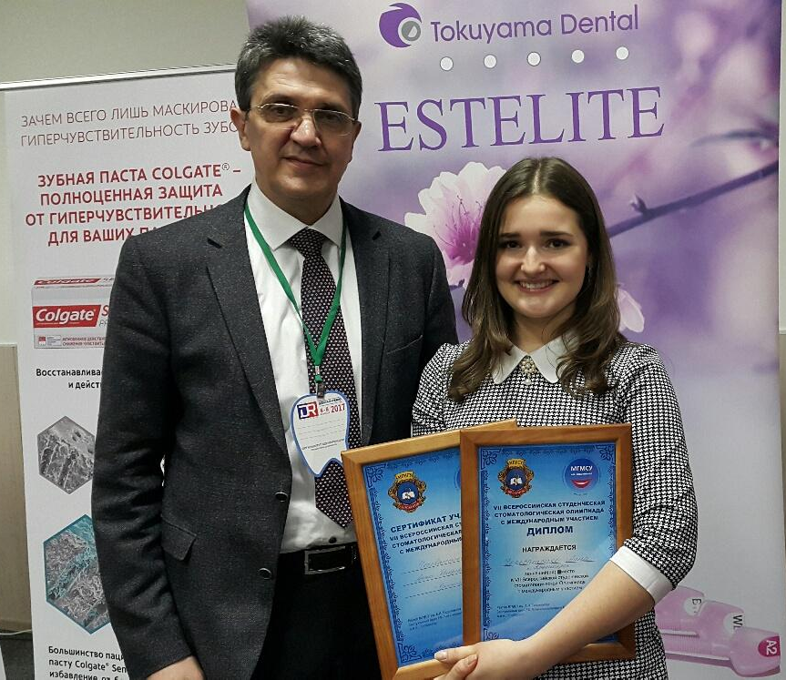
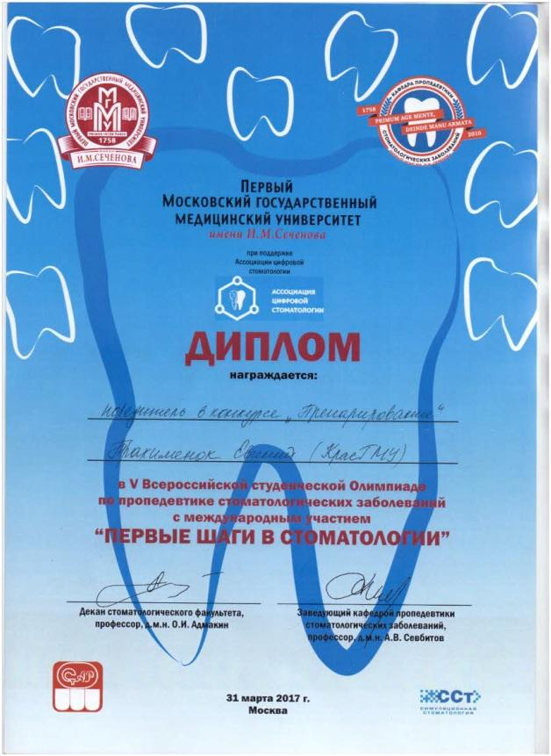
Мероприятия по обмену опытом использования педагогических технологий в 2016-2017 уч.году
V Всероссийская студенческая олимпиада по пропедевтике стоматологических заболеваний с международным участием «Первые шаги в стоматологии» (г. Москва)
VII Всероссийская студенческая стоматологическая Олимпиада с международным участием (г. Москва)

Slide 13
Педагогические технологии внедренные на кафедрах Института стоматологии
Метод проектов «Зуботехническое материаловедение», «Профилактика и коммунальная стоматология»
Ролевые игры «Методы обследования стоматологического больного», «Травматические поражения зубов»
Case Stude «Отбеливание зубов»
Дискуссии
Симуляционные технологии

Slide 14
Планируемые повышения квалификации по педагогике/педагогическим технологиям в 2017-2018 уч. году
«Преподаватель высшей школы» - 4
«Школа молодого преподавателя» - 2
Повышение квалификации для заведующих кафедрами (МГМСУ им. А.И. Евдокимова) - 1

Slide 15
БЛАГОДАРЮ ЗА ВНИМАНИЕ!

